Slide 1
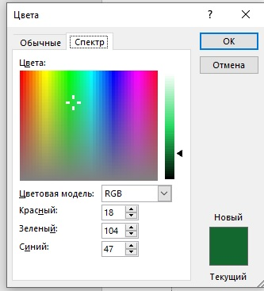
В шаблоне представлен не полный материал лекции, а только образцы слайдов, содержащих различные элементы оформления учебного материала.
Оформление презентации:
Используйте шрифт Arial во всех слайдах.
Размер шрифта: для заголовков – 28, для текста – не меньше 12 пт.
Цвет заголовков – темно-зеленый, текста – черный.
Для всех заимствованных изображений необходимо указать источник.
Размер шрифта ссылки – от 8 до 11, шрифт надписи – Arial.
На материалы кафедры ссылки давать не нужно.
Минимальное время для озвученной лекции не менее 50 минут (двухчасовая лекция).

Slide 2
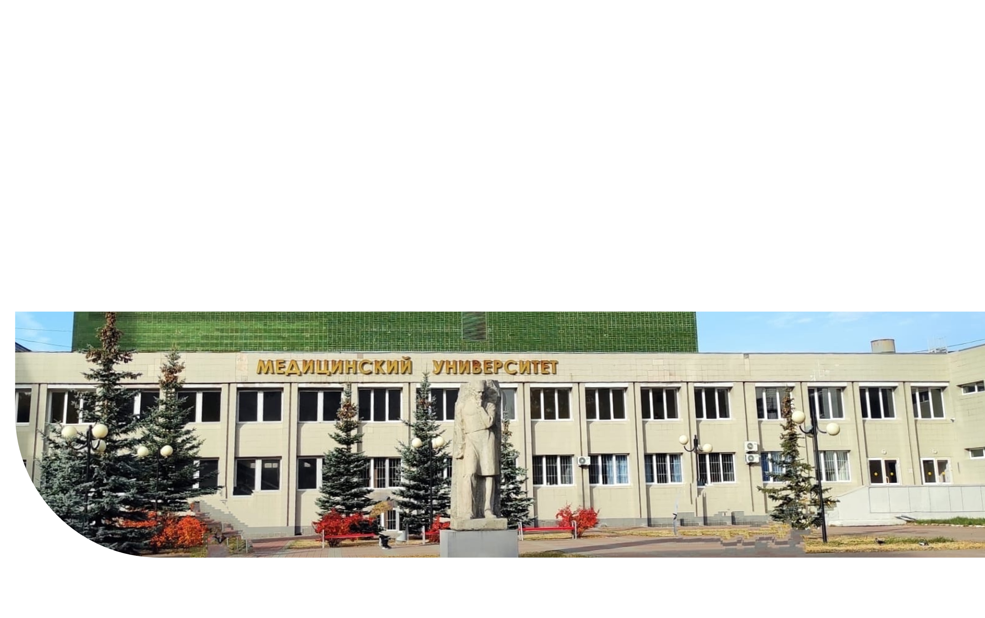
Современные гигиенические проблемы больничного строительства
Дисциплина Общая гигиена
Специальность 31.05.01 Лечебное дело
Лекция (2 часа)
Л.П. Банникова, д-р мед. наук, доцент
Кафедра Общей гигиены
Южно-Уральский государственный
медицинский университет, Челябинск, Россия
2024 ГОД

Slide 3
План
Номенклатура медицинских организаций
Основные направления современного больничного строительства
Гигиенические требования к ЛПО

Slide 4
1. Номенклатура медицинских организаций
Номенклатура медицинских организаций
Медицинские организации по надзору в сфере защиты прав потребителей и благополучия человека
Медицинские организации особого типа
Больницы
Лечебно-профилактические медицинские организации:
Амбулатории
Поликлиники
Медицинские организации скорой медицинской помощи и переливания крови
Диспансеры
Центры (в том числе детские)
Санаторно-курортные организации
Женские консультации
Рис.1 Номенклатура медицинских организаций по виду медицинской деятельности

Slide 5
1. Номенклатура медицинских организаций
В зависимости от мощности и подчинения (государственной и муниципальной систем здравоохранения по территориальному признаку) больницы подразделяются:
По виду, объему, характеру оказываемой медицинской помощи и системе организации работы больница может быть:
По профилю:
однопрофильной
многопрофильной
специализированной
По системе организации:
объединенной с поликлиникой
необъединенной с поликлиникой
По объему деятельности:
различной коечной мощности
По режиму работы стационары городских больниц делятся:
стационары с круглосуточным пребыванием больных
дневные стационары
стационары смешанного режима работы

Slide 6
2. Основные направления современного больничного строительства
Развитие сети стационарной помощи населения РФ осуществляется за счет строительства новых больниц, а также за счет реконструкции и расширения существующих больниц с увеличением их мощности.
Основные направления современного больничного строительства:
строительство крупных многопрофильных и специализированных комплексов
повышение вместимости больниц, их коечности и этажности, в связи с чем основной системой застройки является – централизованная
организация новых специализированных отделений
высокий уровень инженерного оборудования и санитарно-технического оснащения
централизация, расширение и создание новых лечебно-диагностических и вспомогательных служб
унификация палатных отделений, что связано с необходимостью перепрофилирования отделений, обеспечения максимальной структурной гибкости

Slide 7
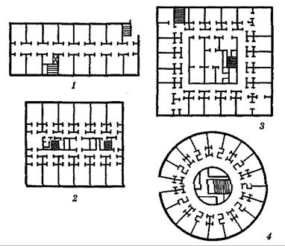
2. Основные направления современного больничного строительства
Архитектурно-планировочные решения больничных отделений
Рис.2 Схемы вариантов планировочных решений палатных отделений:
/ — однокоридорная застройка;
2 — двухкоридорнзя застройка;
3 — периметральная квадратная;
4 — периметральная круглая

Slide 8
3. Гигиенические требования к ЛПО
Виды режима больничной среды
Лечебно- охранительный режим
это система организационных мероприятий и правил, направленных на обеспечение физического и психологического комфорта больных, являющегося важным саногенным фактором
Санитарно-гигиенический режим
это научно обоснованная система норм и правил, регулирующих надлежащие коммунальные условия в помещениях больниц
Санитарно-противоэпидемический режим
это многоступенчатая система мероприятий, направленных на предупреждение ИСМП, возникающих у больных во время пребывания в стационаре. Этот режим не только обеспечивает оптимальные гигиенические условия лечебных организаций, предотвращает возникновение ИСМП, но и оказывает позитивное влияние на выздоровление больных

Slide 9
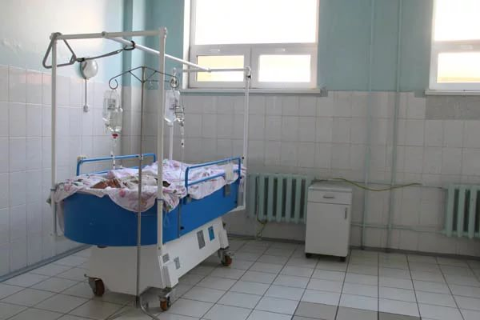
Особенности гигиенических мероприятий и санитарного режима в отделениях для ожоговых больных и центрах для пересадки органов
Борьба с ИСМП - основная гигиеническая проблема при организации центров для лечения ожоговых больных и по пересадке органов.
Для защиты обожженных участков тела от проникновения инфекции каждая палатная секция должна иметь установку искусственного климата, обеспечивающую централизованную подачу воздуха после его очистки специальными фильтрами.
В палатах для ожоговых пациентов рекомендуется подавать воздух сверху однонаправленным воздушным потоком в зону операционного стола.
Ожоговый центр г. Челябинск
https://im0-tub-ru.yandex.net/i?id=30bb64abb426b1470a7d7c854ddfea68-l&n=13

Slide 10
Вопросы для самоконтроля
1. Назовите….
2. Перечислите ….
3. Определите …..
4. В чем сходство…
5. В чем различие…
6. ….

Slide 11
Литература
1. Госпитальная гигиена. Санитарно-эпидемиологические требования к устройству и эксплуатации лечебно-профилактических учреждений.: Учебное пособие / Знаменский А.В., Лизунов Ю.В., Тужилов А.А.; Под ред. Ю.В. Лизунова. – СПб.: Фолиант, 2004. – 240 с
2. Коммунальная гигиена. [Электронный ресурс] : учебник / под ред. В. Т. Мазаева. - М. : ГЭОТАР-Медиа, 2014. - http://www.studentlibrary.ru/book/ISBN9785970430217.html
3. Постановление Главного государственного санитарного врача РФ от 18.05.2010 N 58 (ред. от 10.06.2016) "Об утверждении СанПиН 2.1.3.2630-10 "Санитарно-эпидемиологические требования к организациям, осуществляющим медицинскую деятельность" (вместе с "СанПиН 2.1.3.2630-10. Санитарно-эпидемиологические правила и нормативы...") (Зарегистрировано в Минюсте России 09.08.2010 N 18094) - Режим доступа: http://www.consultant.ru/document/cons_doc_LAW_104071/
4. Сборник типовых ситуационных задач с эталонами их решения для самоподготовки студентов по гигиене и основам экологии человека (Учебно-методическое пособие для студентов). Министерство здравоохранения и социального развития Российской Федерации. Российский Национальный исследовательский медицинский университет имени Н.И. Пирогова. – Москва : Издательство ИКАР, 2012. – 102 с.

